Slide 1
Kryptogeld
Alfred Eibl 21. Jan. 2023

Slide 2
Worum geht es?
Money cannot manage itself
Walter Bagehot, “Lombard Street – A Description of the Money Market” (1873)
Ein allgemeines Ziel von DeFi-Praktikern ist es, den menschlichen Ermessensspielraum aus Finanzverträgen zu entfernen und die Verhaltensregeln in hochautomatisierten, öffentlich zugänglichen Systemen zu kodieren.
Carter and Jeng, DeFi Protocol Risks: the Paradox of DeFi (2021)

Slide 3
Philosophie des Krypto-Finanzwesens
Es ist möglich ein vertrauensloses, aber trotzdem stabiles Finanzsystem auf Basis der neuen digitalen Technologien aufzubauen.
Digitale Technologie
ersetzt zentrale regulierte Finanzvermittler und
vermeidet staatliche Einmischung

Slide 4
Kryptowerte nach Kreditwesengesetz
Kryptowerte (auch Kryptotoken) sind digitale Darstellungen eines Wertes, der
von keiner Zentralbank oder öffentlichen Stelle emittiert wurde oder garantiert wird und
nicht den gesetzlichen Status einer Währung oder von Geld besitzt, aber von natürlichen oder juristischen Personen aufgrund einer Vereinbarung oder tatsächlichen Übung als Tausch- oder Zahlungsmittel akzeptiert wird oder Anlagezwecken dient und
der auf elektronischem Wege übertragen, gespeichert und gehandelt werden kann.
Damit werden nicht nur Zahlungstoken erfasst, sondern auch Krypto-Token, die Anlagezwecken dienen (Wertpapiere oder Vermögensanlagen aller Art)

Slide 5
Warum gibt es Krypto?
Libertäre Ideologie: Freiheit vom Staat
Zocker: Neue Art von Glücksspiel
Geldwäsche / Steuerhinterziehung / kriminelle Geschäfte / Umgehung von Sanktionen
Feigenblatt: Nutzung in Diktaturen

Slide 6
Aktuelle Probleme von Krypto:
Unsichere Wirtschaftslage und Zinssteigerung reduziert spekulatives Kapital
Zinssteigerung bringt spekulative Anlagen in die Verlustzone
gehebelte Kreditaufnahme (bis zu 1:125) bringt massive Verluste da Sicherheiten fehlen
Illiquidität und Insolvenz
Undurchschaubarkeit
Offensichtliche „Ponzi“-Strategien (Schneeball-System)
Ein Ponzi-System ist ein Investitionsbetrug, bei dem bestehende Investoren Renditen durch Gelder generieren, die von neuen Investoren gesammelt werden. Der Betrug wurde nach Charles Ponzi benannt, einem italienischen Betrüger.

Slide 7
Krypto-Welt: Knapp 4 Milliarden Dollar Verlust durch Betrug
Laut einer Studie von Immunefi
sind im Jahr 2022
im gesamten Web3-Ökosystem
3.948.856.037 US-Dollar an Kryptogeld
durch Hacks und Betrug verloren gegangen.
Web3 ecosystem lost $3.9 billion to crypto fraud in 2022
Brasilien – CBDC: PIX
Auch die hohe Kriminalitätsrate half Pix beim Start: In Brasilien ist es immer ein Risiko, mit Bargeld unterwegs zu sein. Überfälle sind ein Problem. Pix hat das Risiko der Bargeldnutzung verringert. Und damit auch die Kosten des Geldumlaufs. …
Die Überfälle, bei denen es Räuber auf Pix abgesehen haben, sind rasant gestiegen. Die Opfer werden gezwungen, ihre Konten digital zu räumen und Geldsummen per Pix auf gefälschte Konten zu überwiesen. Dort heben Helfershelfer das Geld in Sekundenschnelle ab.“ https://www.handelsblatt.com/finanzen/banken-versicherungen/banken/mobiles-bezahlen-in-brasilien-wird-immer-seltener-mit-bargeld-gezahlt/28866622.html

Slide 8
Funktion des Geldes
Wirtschaftliche und soziale Beziehungen
in Gesellschaften (Herrschaftsbereich, später Staat)
lassen Schuldverhältnisse entstehen.
Mit Geld werden Schuldverhältnisse getilgt
Bereits die frühesten überlieferten Texte (2400 v. Ch.) beziehen sich auf Schuldverhältnisse

Slide 9
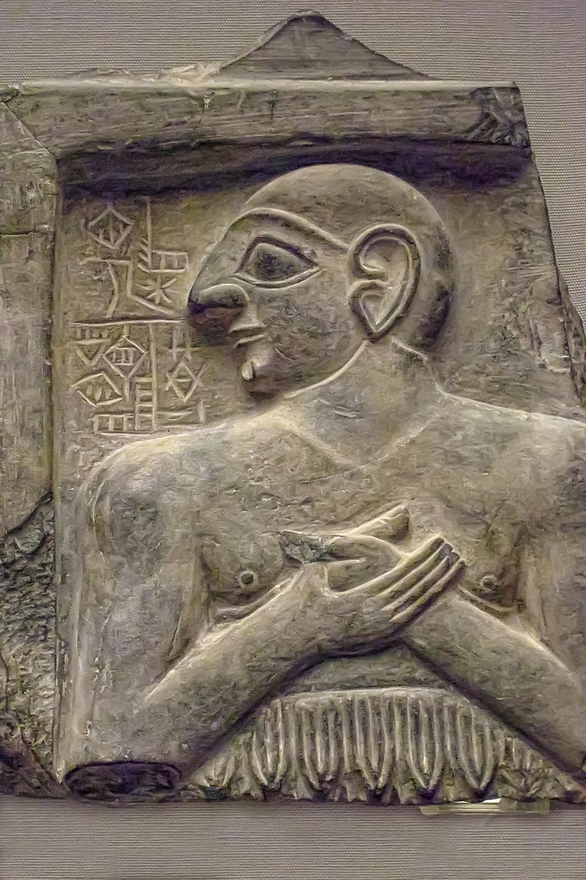
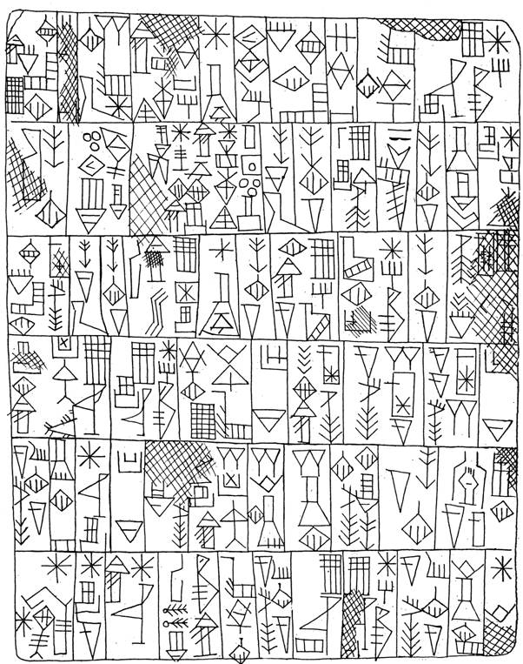
Schuldenerlass (ca. 2400 v. Chr.) „… und vergib uns unsere Schuld …“
König Enmetena, Sohn des Enannatum, verkündet den ersten dokumentierten Schuldenerlass
Gründungsstein in Keilschrift, von rechts nach links zu lesen
(AO 24414, Louvre, Paris)
„Eine Entpflichtung (der zur Arbeit Verpflichteten) für Lagash verfügte er. Er ließ (zur) Mutter die Kinder zurückkehren, er ließ (zu) den Kindern die Mutter zurückkehren. Eine Befreiung von ‚zinspflichtigem Getreidedarlehen‘ verfügte er.“
Enannatum I, König von Lagash 2424-2405 v.Chr.
Notes:
Die Schuldenlast neigt in einer Agrargesellschaft dazu, bis zu dem Punkt zu wachsen, an dem sie die Zahlungsfähigkeit der Schuldner übersteigt. Dies war die Hauptursache für die wirtschaftliche Polarisierung von der Antike bis zur Neuzeit. Das Volumen der Schulden nimmt exponentiell zu, bis es zu einer Krise kommt, weil die Zinssätze höher sind als der landwirtschaftliche Überschuss.
Wenn die Schulden nicht abgeschrieben werden, wachsen sie weiter und werden zu einem Druckmittel für die Gläubiger, um der verschuldeten Wirtschaft insgesamt Land und Einkommen zu entreißen. Das hat zweierlei zur Folge: Land wird durch Sklaven schlecht bebaut: Folge Hungersnot und Bauern verteidigen ihr Land nicht mehr gegen Feinde. Daher Interessensgegensatz: Herrscher – Finanzoligarchie. Wenn die Aristokratie gewinnt geht die Herrschaft unter (Beispiel: Rom).
Aus diesem Grund galten Schuldenerlasse zur Rettung der ländlichen Wirtschaft vor der Zahlungsunfähigkeit von Sumer und Babylonien bis hin zur Bibel als heilig. Indem sie die Schuldner davor bewahrten, in die Knechtschaft einer Finanzoligarchie zu geraten, bewahrten diese Amnestien die Freiheit der Bürger und ihre Rechte auf Grund und Boden zur Existenzsicherung. Diese Akte waren eine Voraussetzung für die Aufrechterhaltung der wirtschaftlichen Stabilität
Die irrige aber falsche Erzählung behauptet, dass dieses mosaische Gesetz einem utopischen Idealismus entsprungen ist. Assyriologen haben es jedoch auf eine lange Tradition des königlichen Schuldenerlasses zurückgeführt, die von Sumer im dritten Jahrtausend v. Chr. und Babylonien (2000 bis 1600 v. Chr.) bis ins Assyrien des ersten Jahrtausends reicht. . In der Tat war die Ausrufung einer Amnestie zur Wiederherstellung des Gemeinwesens - wie die regelmäßige Rückkehr der Verbannten aus den Zufluchtsstädten, üblich.

Slide 10
Bisherige Geldformen
Metallgeld: Geldtoken (Münze) = Vermögen, begrenzt
Kreditgeld: Geldtoken (Banknote) ist kein Vermögen, sondern Anspruch auf Vermögen (Voraussetzung: Stabiles Rechtssystem)
Bankeinlage: Anspruch auf Zahlung von Geld der Zentralbank (Bargeld) soweit Vermögen der Bank ausreicht
Zentralbankgeld / Währung Anspruch auf Rückgabe Sicherheit; nicht begrenzt Anspruch auf Kaufkraft (- 2%/Jahr) in Form von Bargeld und Reserven
Geldverkehr:
Bankbasiert: Banken & Zentralbank, Schattenbank,
Marktbasiert: Schattenbanken (Geldinstitute ohne Absicherung durch ZB)

Slide 11
Geld – Drei Erscheinungsformen
Geldtoken IST Vermögen (wertvoll & begrenzt):
Klassisch: Kurantmünze (normiertes Vermögen)
Geldtoken IST begrenzt:
Krypto: Individueller Datensatz aus begrenzter Menge
Geld ist Anspruch auf Vermögen:
Klassisch: Banknote
Digital: Telebanking / Digitales Zentralbankgeld
CBDC-mobil: Digitales Zentralbankgeld mobil
Mit einem Anspruch auf ein Pferd kann ich nicht reiten, mit einem Anspruch auf Geld aber zahlen. (Schumpeter 1908)

Slide 12
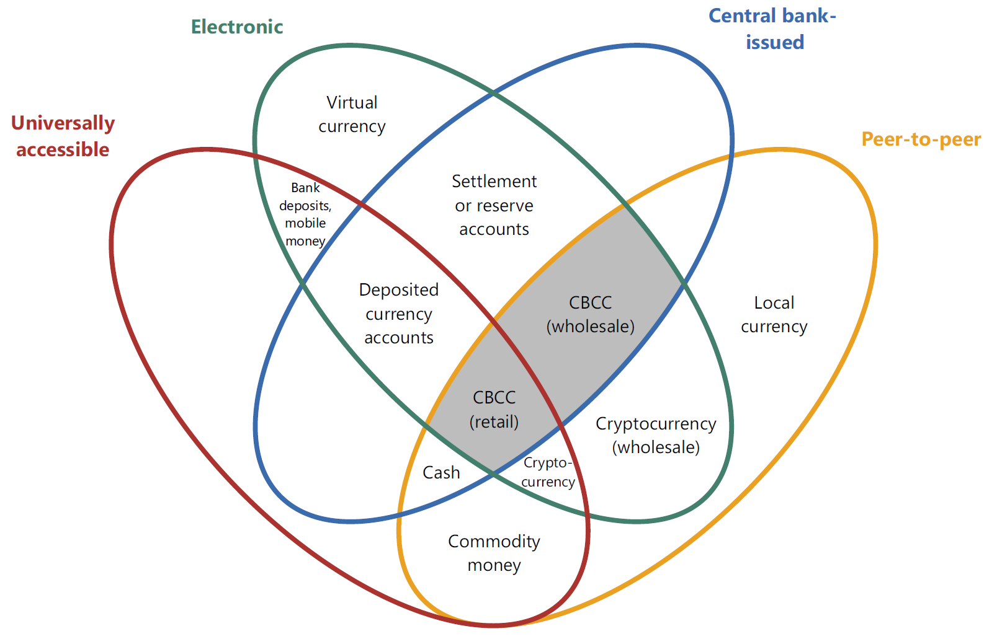
Die Geldblume
Central bank cryptocurrencies | BIS Quarterly Review | September 2017

Slide 13
Aufbewahrung von Geld
Bank – Schließfach:
Vorteil: Geld bleibt persönliches Eigentum
Nachteil: Geldbewegung erfordert Besuch der Bank, Ist Geld echt? (gilt für Münze wie für Banknote)
Bankeinlage: Kreditgeld, (unabhängig davon ob Golddeckung vorliegt)
Nachteil: Einlage ist nur Anspruch auf Geld Geld gehört der Bank (nach geltendem Recht)
Vorteil: Geldbewegung einfach
Banknote: Ist übertragbares Zertifikat für Bankeinlage
CBDC: Bank-Schließfach mit Zentralbankgeld mit digitalen Transfermöglichkeiten
Wallet: Private digitale Brieftasche

Slide 14
Kreditgeld
credere – anvertrauen
Geld ist Kredit, ist eine Verpflichtung
Der Wert hängt von dem Vertrauen ab, dass der Verpflichtete seinen Verpflichtungen nachkommt, also Vertrauen in dessen Vermögen zu zahlen.
Der Wert hängt daher nicht von der Geldmenge ab
Vertrauensgrenze = Kreditgrenze = Grenze für Geldmenge (Vertrauensgrenze unterliegt Schwankungen)
Je näher an der Vertrauensgrenze,
desto höher Risiko der Nichtzahlungsfähigkeit,
desto höher der Zins.

Slide 15
Krypto-Geld
Digitaler Token (Datei)
Besitz eines individuellen Datensatzes,
aus einer begrenzten Menge an Datensätzen,
Bitcoin: Aktuell ca. 19 Mio. von max. 21 Mio. BTC erzeugt)
erzeugt mit erheblichem Aufwand an Technik und Energie, ohne Anspruch auf Irgendwas.
Wert entsteht durch
Kosten der Erstellung
Nutzen für vertraulichen Geldverkehr
Keine Verpflichtung von irgendjemand zu irgendwas
Notes:
Dai (DAI) ist ein dezentralisiertes Stablecoin, das auf Ethereum (ETH) läuft und versucht einen Wert von 1,00 USD zu halten. Im Gegensatz zu zentralisierten Stablecoins wird Dai nicht durch US-Dollar auf einem Bankkonto besichert. Stattdessen wird es durch Sicherheiten auf der Maker-Plattform abgesichert. Hinweis: Wenn das Dai-Kreditsystem aktualisiert oder heruntergefahren wird, müssen Dai-Inhaber möglicherweise ihre Dai über die Maker-Plattform in Ethereum umwandeln. Erfahren Sie mehr unter makerdao.com/whitepaper.

Slide 16
IT-gestützte dezentrale Geldsysteme (DeFi)
Geldform: Token (individueller, nicht kopierbarer Datensatz)
Geldarten:
Stable-Coin (collateralised):
Token mit Anspruch auf Zahlung von staatl. Geld (z.B. Dollar) soweit Vermögen des Herausgebers ausreicht (z.B. Tether)
Stable-Coin (algorithmic)
Token, abgesichert durch automatisierten Kauf/Verkauf von Krypto-Vermögenswerten. (z.B. DAI, Magic Internet Money)
Notes:
Dai (DAI) ist ein dezentralisiertes Stablecoin, das auf Ethereum (ETH) läuft und versucht einen Wert von 1,00 USD zu halten. Im Gegensatz zu zentralisierten Stablecoins wird Dai nicht durch US-Dollar auf einem Bankkonto besichert. Stattdessen wird es durch Sicherheiten auf der Maker-Plattform abgesichert. Hinweis: Wenn das Dai-Kreditsystem aktualisiert oder heruntergefahren wird, müssen Dai-Inhaber möglicherweise ihre Dai über die Maker-Plattform in Ethereum umwandeln. Erfahren Sie mehr unter makerdao.com/whitepaper.

Slide 17
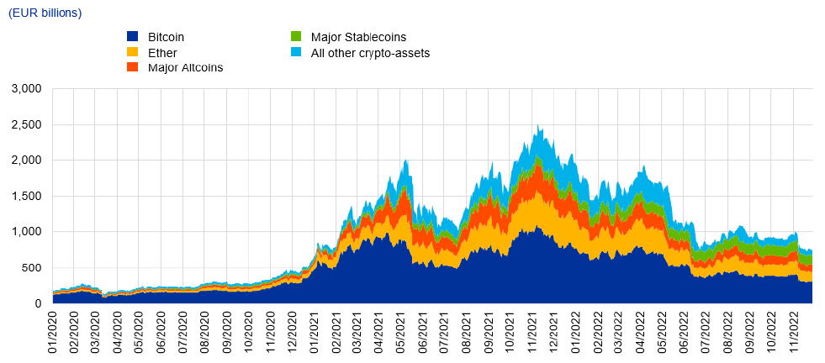
Krypto-Marktkapitalisierung
Assets ECB 11/2022: 8,500 Bill. Euro
Sources CryptoCompare and ECB calculations.
Notes: Crypto-asset market capitalisation is calculated as the product of circulating supply and the price of crypto-assets. If the circulating supply were adjusted for the lost bitcoins which are proxied by those that have not been used for longer than seven years, it would be around 20% lower. The selected major altcoins are Cardano (ADA), Bitcoin Cash (BCH), Dogecoin (DOGE), Link (LINK), Litecoin (LTC), Binance Coin (BNB), Ripple (XRP), Polkadot (DOT) and Solana (SOL). The selected major stablecoins are Gemini USD (GUSD), True USD (TUSD), USD Coin (USDC), Tether (USDT), Binance USD (BUSD) and Pax Dollar (USDP). Algorithmic stablecoins were excluded.
https://www.ecb.europa.eu/press/key/date/2022/html/ecb.sp221207_1_annex~c1bf6177ac.en.pdf

Slide 18
Zahlungsverkehr (I): Zwei Formen
Bezahlen mit Objekt:
Übergabe Vermögen: Kurantmünze (Nominalwert entspricht ungefähr Metallwert, Großkaufleute haben immer gewogen)
Kryptogeld: Individueller Datensatz aus einer begrenzten Menge an Datensätzen
Bezahlen mit Übergabe einer Forderung
Banknoten (Wertdeckung durch Zentralbank)
Stablecoin-Token (Wertdeckung durch Token-Emittent)
Notes:
Mit einem Anspruch auf ein Pferd kann man nicht reiten, mit einem Anspruch auf Geld aber bezahlen! Alfred ??1934

Slide 19
Zahlungsverkehr II:
Technik
Aushändigung von Vermögen beim Kauf (Kurantmünze)
Auftrag zur Übertragung von Vermögen auf Papier (Wechsel, Scheck, Banknote)
Giralgeldverkehr / E-Banking: Elektronischer Übertragungsauftrag
Finanzdienstleister: unmittelbare Durchführung kompletter Übertragungsvorgänge von/zu Bankkonten
DeFi: Von Algorithmen gesteuerte Abwicklung von Finanzaktivitäten
Mit jeder Abstraktionsebene
weniger Aufwand (weniger Kosten, schneller)
weniger Erkennbarkeit des Geldsystems
mehr Daten (und mehr Überwachung)
Widersprüchlich Krypto: Mehr Aufwandd
Notes:
Mit einem Anspruch auf ein Pferd kann man nicht reiten, mit einem Anspruch auf Geld aber bezahlen! Alfred ??1934

Slide 20
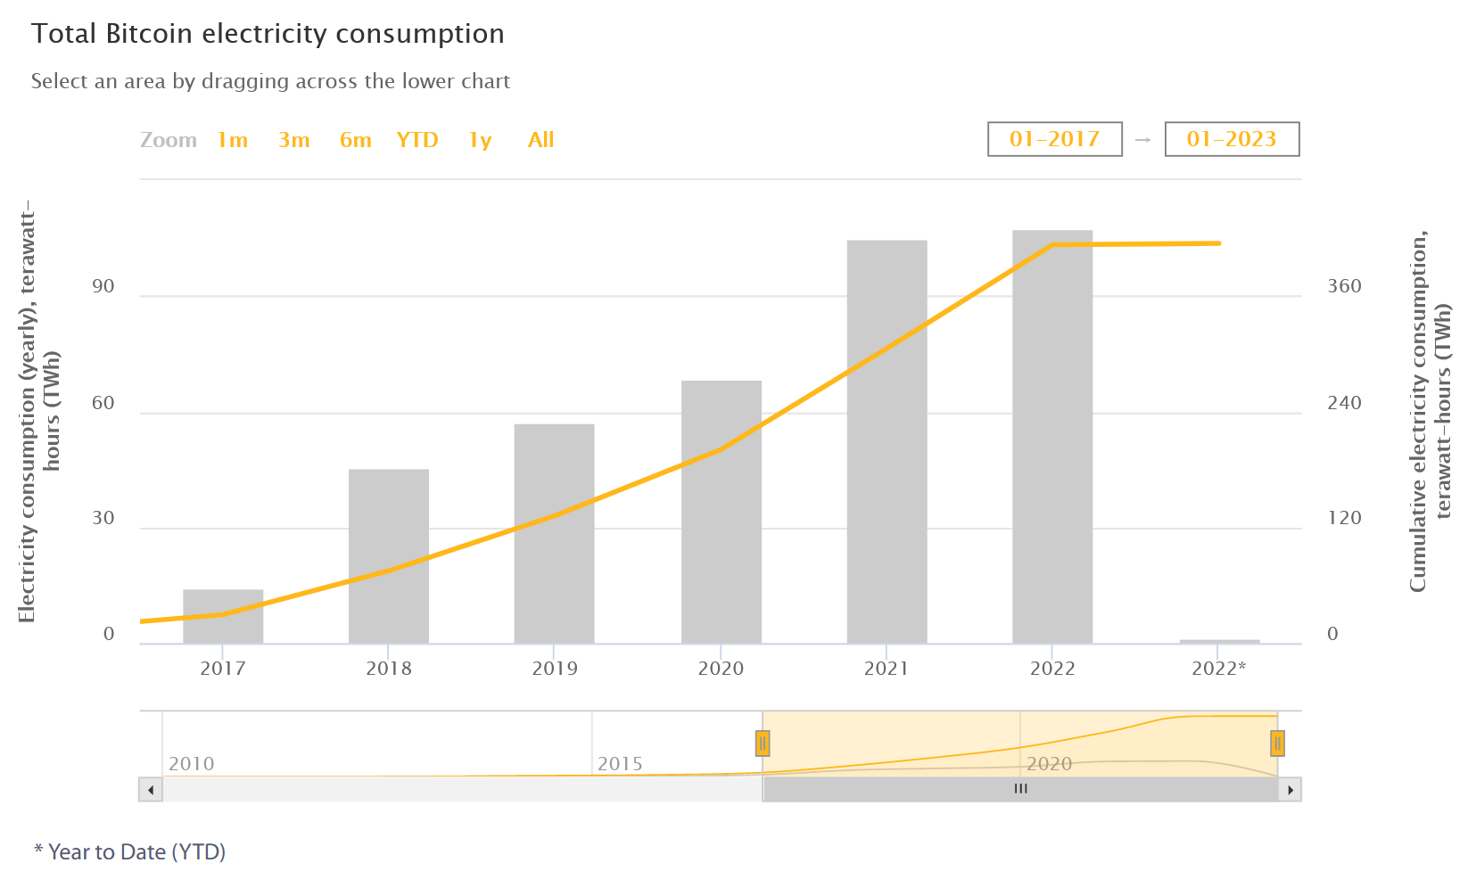
Bitcoin: Energieverbrauch
Cambridge Bitcoin Electricity Consumption Index https://ccaf.io/cbeci/index
Notes:
Mit einem Anspruch auf ein Pferd kann man nicht reiten, mit einem Anspruch auf Geld aber bezahlen! Alfred ??1934

Slide 21
Was ist ein Kredit? (1)
Ohne Kredit ist jeder potentielle Käufer auf den Geldbetrag beschränkt, den er aufgrund früherer Leistungen erworben (oder geerbt/gestohlen) hat.
Kredit ermöglicht die Inanspruchnahme von Leistungen ohne aktuelle eigene Zahlungsfähigkeit
Der Kredit trennt den Akt des Kaufens vom Akt des Bezahlens.
Mit einem Kredit wird i.d.R. die Zahlungsverpflichtung auf jemand anderen (üblicherweise eine Bank) übertragen.
Der Kredit verpflichtet zur Rückzahlung in Geld.
Notes:
Die Kreditvergabe zur Unterstützung der unternehmerischen Tätigkeit ist der Mechanismus, durch den Unternehmern die Kontrolle über die Produktionsmittel übertragen wird, noch bevor diese Anstrengungen Früchte tragen:
Durch den Kredit erhalten Unternehmer Zugang zum gesellschaftlichen Güterstrom, bevor sie einen normalen Anspruch darauf erworben haben. Er ersetzt gewissermaßen vorüber-gehend eine Fiktion dieses Anspruchs anstelle des Anspruchs selbst.
Die Kreditgewährung in diesem Sinne wirkt wie ein Befehl an das Wirtschaftssystem, sich den Zwecken des Unternehmers anzupassen, wie ein Befehl über die Güter, die er braucht: Sie bedeutet, ihm die Produktivkräfte anzuvertrauen. (Schumpeter 1934, 107)

Slide 22
Was ist ein Kredit? (2)
Kredit ist ein Versprechen, Ergebnisse zukünftiger Leistung für die Rückzahlung zu verwenden.
Das ist, wie alles, was die Zukunft betrifft, unsicher.
Daher wird meistens ein vertrauenswürdiger Dritter genutzt
Bank übernimmt Zahlungsversprechen gegenüber Verkäufer, stellt Zahlungsfähigkeit her
Bank sichert sich durch Forderung auf Sicherheiten gegen den Kreditnehmer für eventuelle Nichtleistung ab, deren Wert in der Zukunft aber schwanken kann.
Bankrisiko: Wert der Sicherheit sinkt
Kredit ist gesamtgesellschaftlich:
Erweiterung des liquiden Kaufkraftvolumens
(erhoffte Folge: Ausdehnung der Wirtschaftstätigkeit ermöglicht Rückfluss der Finanzmittel und Zinsen)
Verändert aber den realen Vermögensbestand nicht
Notes:
Die Kreditvergabe zur Unterstützung der unternehmerischen Tätigkeit ist der Mechanismus, durch den Unternehmern die Kontrolle über die Produktionsmittel übertragen wird, noch bevor diese Anstrengungen Früchte tragen:
Durch den Kredit erhalten Unternehmer Zugang zum gesellschaftlichen Güterstrom, bevor sie einen normalen Anspruch darauf erworben haben. Er ersetzt gewissermaßen vorüber-gehend eine Fiktion dieses Anspruchs anstelle des Anspruchs selbst.
Die Kreditgewährung in diesem Sinne wirkt wie ein Befehl an das Wirtschaftssystem, sich den Zwecken des Unternehmers anzupassen, wie ein Befehl über die Güter, die er braucht: Sie bedeutet, ihm die Produktivkräfte anzuvertrauen. (Schumpeter 1934, 107)

Slide 23
Unser Geldsystem: Grundsatz
Schulden (= Kredit) müssen bezahlt werden:
Jede Marktteilnehmer*in (wir alle) hat liquide zu sein wenn eingegangene Zahlungsverpflichten präsentiert werden.
Das gilt insbesondere für die Akteure an den Finanzmärkten (dort kommen solche Verpflichtungen oft überraschend und als Lawine: „bank run“)
Gilt auch für Krypto-Werte und DeFi
Wenn nicht: Konkurs
Ausnahme: Zentralbank hilft
Zentralbank ist immer liquide (gedeckt durch das gesamte Sozialprodukt)
Ausnahme: Gesellschaftlicher Zusammenbruch
Entscheidend für Geldsysteme:
„Und vergib uns unsere Schuld … “
Umgang mit Schulden, die nicht bezahlt werden können!

Slide 24
Viele Krisenereignisse: Ein Problem
LIQUIDITÄT
Liquidität ist die Fähigkeit, Zahlungsverpflichtungen sofort nachzukommen;
die Bereitstellung von Liquidität ist die zentrale Aufgabe von Finanzintermediären.

Slide 25
Unterschied DeFi/Krypto (privates Geld) zur Währung (staatl. Geld)
Die Währungssysteme haben eine Systeminstanz mit der Fähigkeit, unbegrenzte Geldflüsse zu erzeugen:
Das ist die Zentralbank: Lender of Last Resort
Aufgabe: Systemstabilisierung
Liquiditätsmangel von Finanzinstituten im System
der systemgefährdend ist
durch Aufkauf der Kreditsicherheiten verhindern.
(Letztes Beispiel: BoE, GB-Bonds)
Jedes DeFi-System ist ein individueller Geldraum
ohne Systeminstanz zum „unbegrenzt Geld drucken“
Voraussetzung für eine Systeminstanz: Agieren im gesellschaftlichen Gesamtinteresse kann nur eine gesamtgesellschaftliche Einrichtung
.

Slide 26
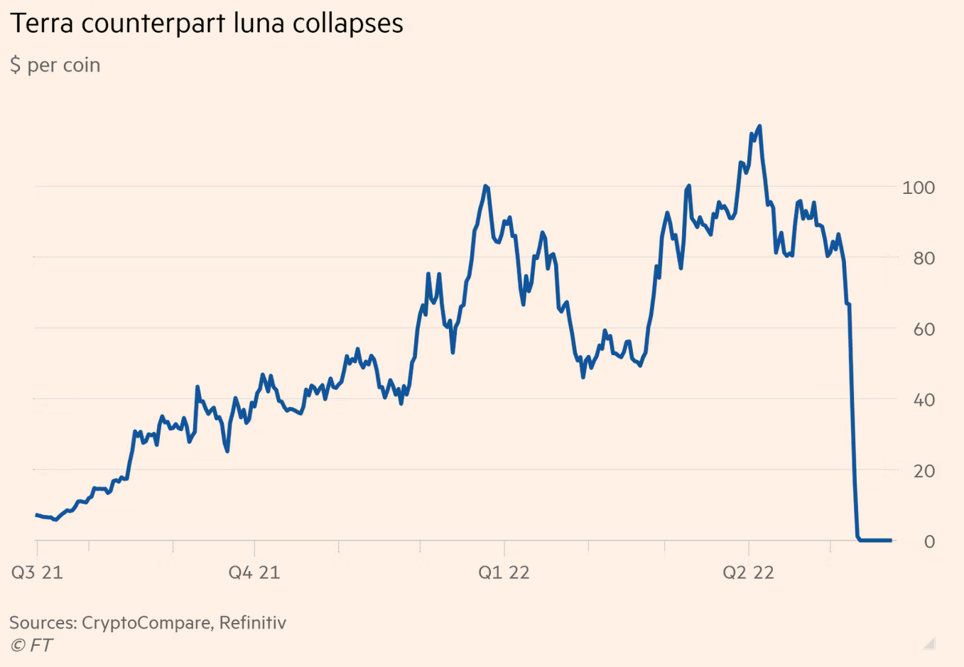
Privates Geld ohne Systeminstanz
Mit dem Absturz des Stabelcoin Luna startete die globale Neubewertung von Krypto
https://www.ft.com/content/3d362b12-8510-4e90-8189-d1f46ef771dc

Slide 27
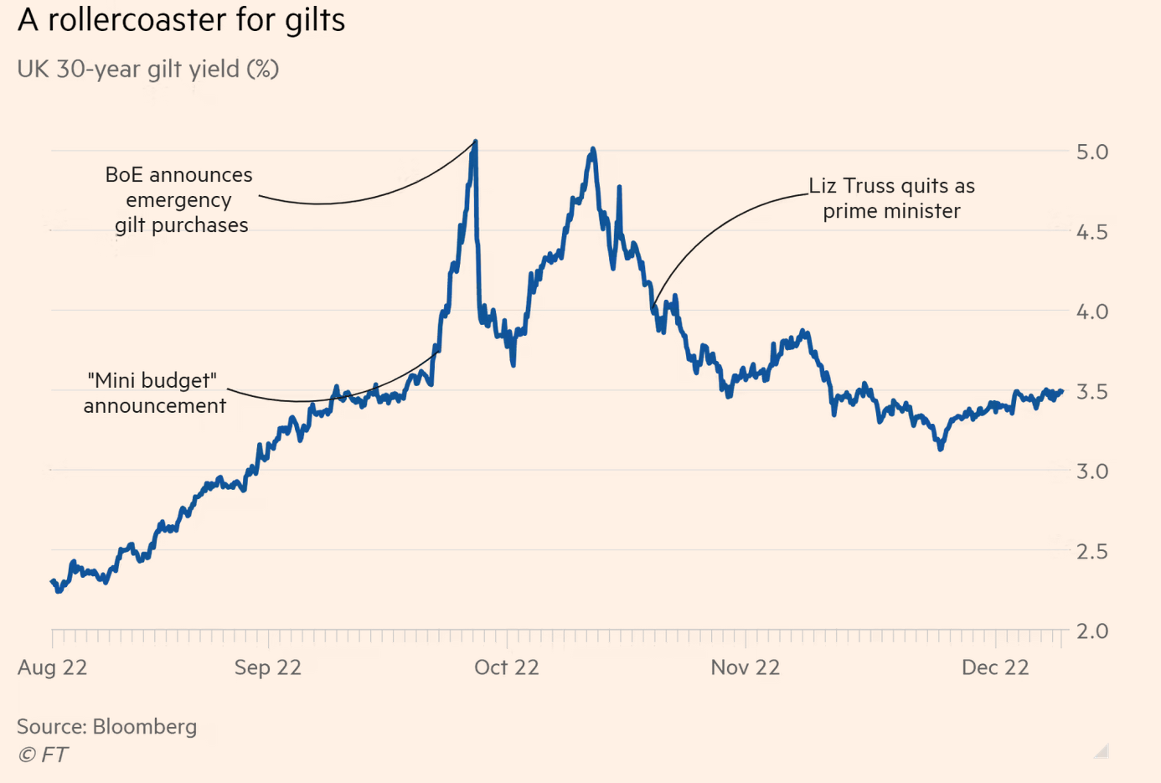
Systeminstanz in Aktion
https://www.ft.com/content/3d362b12-8510-4e90-8189-d1f46ef771dc

Slide 28
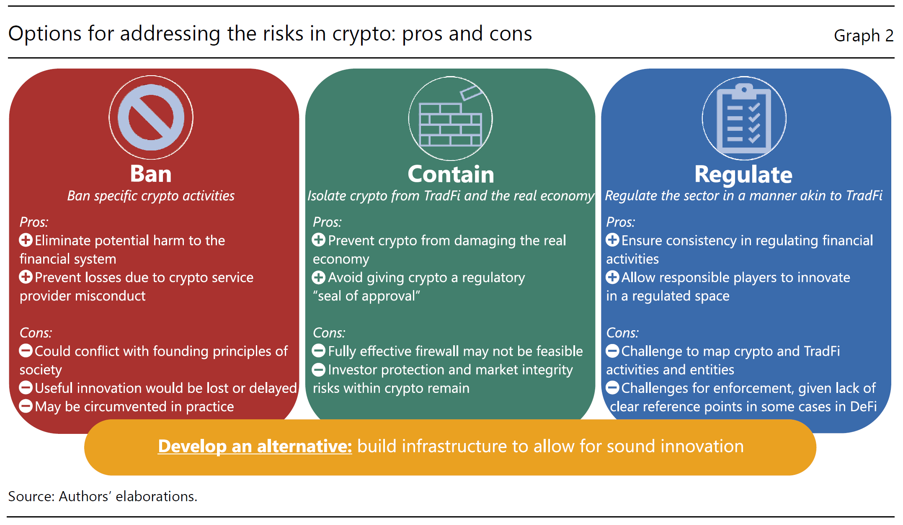
Stellungnahme BIS (Bank der Zentralbanken):
BIS-Bulletin No. 66 13.01.2023 https://www.bis.org/publ/bisbull66.pdf
Notes:
Die jüngsten öffentlichkeitswirksamen Pleiten von FTX und anderen Kryptounternehmen haben die Debatte über die angemessene politische Reaktion auf die Risiken in der Kryptowirtschaft neu entfacht, auch durch Regulierung
Die durch Kryptomärkte ermöglichten "Schattenfinanz­funktionen" weisen viele der Schwachstellen des traditionellen Finanzwesens auf. Diese Risiken werden durch spezifische Merkmale der Kryptowährungen noch verschärft.
Die Behörden können verschiedene - sich nicht gegenseitig ausschließende - Aktionslinien in Betracht ziehen, um die Risiken der Kryptowährungen zu bekämpfen. Dazu gehören die Eindämmung oder Regulierung des Kryptosektors oder ein vollständiges Verbot.
Zentralbanken und Behörden könnten auch daran arbeiten, TradFi attraktiver zu machen. Eine wichtige Option ist die Förderung solider Innovationen mit digitalen Zentralbank­währungen (CBDCs).

Slide 29
Ist Krypto am Ende?
Tokenisierung / verteilte Ledger stellt neue Technik zur Verfügung
Die Frage ist was die Token repräsentieren
Krypto-Welt:
Krypto-Token stellen aktuell nicht die Verbindlichkeiten eines Unternehmens dar
Der Wert ist oft nur durch ihre Knappheit gegeben
Währungsraum:
Geld stellt die Verbindlichkeit / das Zahlungsversprechen der ausgebenden Finanzinstitution dar.
Geld ist wertvoll,
unabhängig davon ob knapp oder reichlich vorhanden
(solange Erwartung besteht, dass Kredite bezahlt werden)

Slide 30
Finanz- und Bezahlsektor vor dem Umbruch
Problem Europa:
Unterschiedliche Interessen der Banken
EZB agiert im Interesse des Gesamtkapitalisten
Der Finanz- und Bezahlsektor befindet sich im Prozess größerer Umbrüche
Überarbeitete Zahlungsdienstleistungsrichtlinie (EU-PSD2 – payment services directive) zwar seit 13.1.2018 in Kraft durch Übergangsfristen wirksam erst nach und nach
WirelessCash und neue Kartenzahlsysteme
Multibanking Apps (Bündelung von Konten bei verschiedenen Banken) und weitere neue Angebote im Online-Banking
Finanzberatungs-Apps mit Angeboten auf Basis KI (Künstliche Intelligenz)

Slide 31
Krypto neu
Die Frage ist was die Token repräsentieren
Die Zentralbanken entwickeln System, bei der die Token Verbindlichkeiten darstellen
Ein Beispiel: Ankündigung der New York FED 15.11.2022:
Regulated liability network (RLN) “New York Innovation Center to Explore Feasibility of Theoretical Payments System Designed to Facilitate and Settle Digital Asset Transactions” https://www.newyorkfed.org/newsevents/news/financial-services-and-infrastructure/2022/20221115
Token auf einem verteilten Ledger werden verwendet, um die Verbindlichkeiten bekannter Institutionen zu repräsentieren und zu transferieren.
Es geht um eine neue Art der Darstellung und Durchführung von Finanzbeziehungen, aber keine neue Art von Finanzbeziehungen.
Nutzung der Technik (Distributed Ledger) im „geregelten Rahmen“

Slide 32
Krypto woanders
China: Wechat (privat)
https://innovationsblog.dzbank.de/2017/01/16/die-verschiedenen-zahlverfahren-von-wechat/
https://schleeh.de/2018/11/04/bezahlen-mit-dem-smartphone-mobile-payment-mit-wechat-pay-in-china/
Brasilien: Pix (Zentralbank)
https://www.b2bpay.co/de/pix-payment-brazil

Slide 33
Attac-Position Krypto-Geld
Versuche mit „neuem“ Geld werden nie zu unterbinden sein.
Krypto-Geld ist als Glückspiel zu betrachten
Steuerliche Belastung wie bei Online-Wetten
Energieverbrauch besteuern
Soziale Risiken einschränken/bekämpfen:
Steuerhinterziehung
Geldwäsche
Abwicklung krimineller Geschäfte (z.B. Waffenhandel)
Zentrales Hilfsmittel: Finanztransaktionssteuer

Slide 34
Zentrale Forderung zur Reform
Die Zentralbank muss Banken erlauben, Zentralbankgeld auf Depotkonten ihrer Kunden zu deponieren
Das doppelte Geldsystem mit
Zentralbankgeld (Reserven, Bargeld) NUR in der Bankenwelt und im Staatsbereich, sowie
Giralgeld (privates Geld, Geld zweiter Ordnung) für die Nichtbankenwelt
ist überholt.
Jeder Bürger muss Zugang bekommen zu echtem Geld (Zentralbankgeld, high power money)
wie bisher in Form von Münzen und Noten (Bargeld erhalten)
als digitales Zentralbankbuchgeld (Reserven) auf dem Girokonto
sowie der technischen Entwicklung angemessen, in digitaler Form als elektronisches Bargeld

Slide 35
Attac-Position: Währungssystem
Währungssystem ist öffentliches Gut
Gelderzeugung nur durch Zentralbank
Zentralbankgeld auf Girokonto
Zugang zu elektronischem Bargeld für alle
Aufrechterhaltung dezentrales Bankensystem mit Sparkassen und Genossenschaftsbanken
Öffentliche Kontrolle von Geld und Zahlungsverkehr

Slide 36
Rechtlicher Hintergrund
Das Geld gehört uns!
Gegenwärtig stellt das buchungsmäßig vorhandene Giralgeld nur ein Versprechen auf echtes Geld (Bargeld, Zentralbankgeld) dar.
Dementsprechend ist es als Verbindlichkeit in der Bankbilanz gebucht.
Wenn die Bank zahlungsunfähig wird, geht der Anspruch ins Leere.
Befände sich das Geld jedoch in Form von elektronischem Bargeld außerhalb der Bankbilanz im Depot des Kunden, bliebe es von einer Insolvenz der Bank unberührt.
Banken werden dann wirklich zu dem, was sie behaupten zu sein: Intermediäre, Finanzdienstleister.

Slide 37
Umwandlungsvorgang
Ein Gelddepot wird bei der Bank eingerichtet, bzw. ein Wertpapierdepot wird um die Komponente „Geld“ erweitert.
Giralgeld auf dem Girokonto wird in bar ausgezahlt.
Der Barbetrag wird auf dem Gelddepot eingezahlt.
Das „elektronische Bargeld“ auf dem Gelddepot wird wie üblich von der Bank verwaltet.
(Obiger Vorgang dient nur der Verdeutlichung, das Geld kann einfach aus der Bankbilanz auf das Depot umgebucht werden.)

Slide 38
Vorteile
Trennung von Geldverkehr und Geldanlage
Bankenkrisen führen nicht mehr unmittelbar zu Systemkrisen
In 2018 wurden durch Kurssenkungen allein im DAX 275 Mrd. Euro vernichtet
Europäische Einlagensicherung: 0,8% der besicherten Einlagen
Einlagensicherung bleibt bei systemischer Krise leeres Versprechen
Einlagensicherung ist für Geld in den Depots nicht notwendig (Zentralbank kann nicht insolvent werden)
Die Zinsgewinne aus der Geldschöpfung (Zinsseigniorage) fallen dann wieder vollständig der Zentralbank zu
In Europa rund 123 Mrd. Euro jährlich, errechnet aus
Geldmenge M3: 12.300 Mrd. Euro
Zinssatz 10-jährige Staatsanleihen: 1% (Durchschnitt Euro-Länder)

Slide 40
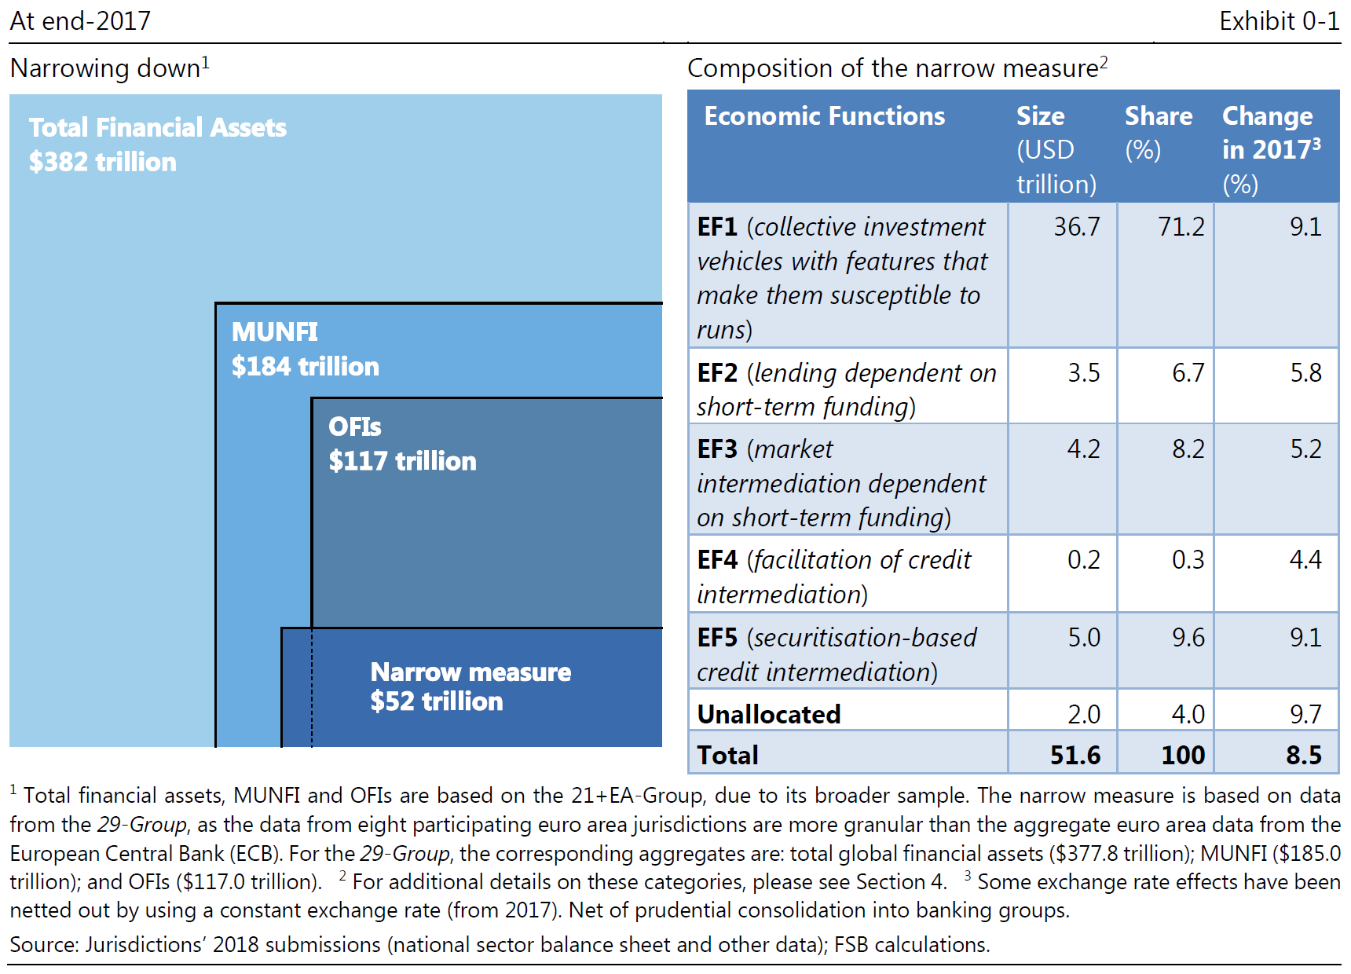
Universe of Non-Bank Financial Intermediation
FSB: Global Monitoring Report on Non-Bank Financial Intermediation 2018
Notes:
Key terms Box 0-1
The following monitoring aggregates are referred to throughout the Report:
(i) MUNFI (monitoring universe of non-bank financial intermediation), also referred to
as non-bank financial intermediation, is a broad measure of all NBFI, comprising
insurance corporations, pension funds, OFIs and financial auxiliaries.
(ii) OFIs comprise all financial institutions that are not central banks, banks, insurance
corporations, pension funds, public financial institutions or financial auxiliaries. The
largest OFI sub-sectors are investment funds, CFIMLs and broker-dealers.
(iii) Narrow measure of non-bank financial intermediation (or “narrow measure”)
includes non-bank financial entity types that authorities have assessed as being
involved in credit intermediation activities that may pose bank-like financial stability
risks, based on the FSB’s methodology and classification guidance.

Slide 41
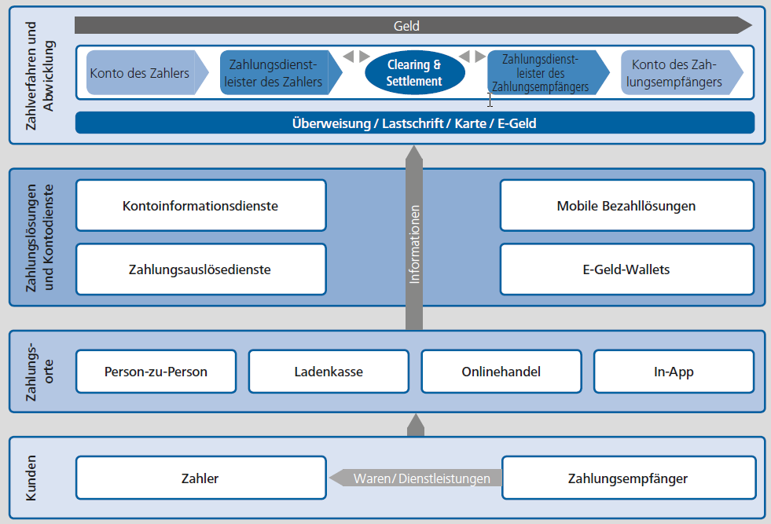
Zahlungswege
Deutsche Bundesbank 2019/06 S.60

Slide 42
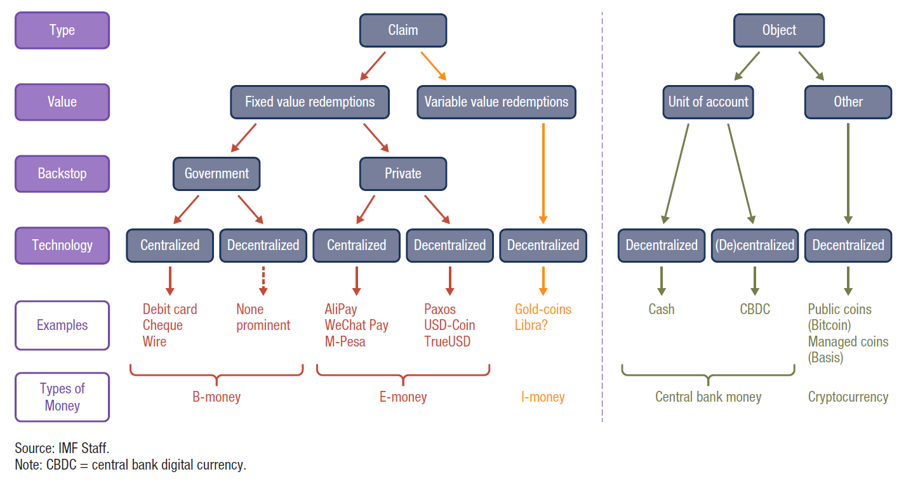
Geldformen
The rise of digital money / Tobias Adrian and Tommaso Mancini-Griffoli / IMF FinTech notes / July 2019
Notes:
Commodity money: Warengeld
Not the liability of anyone: Kein Kreditgeld

Slide 43
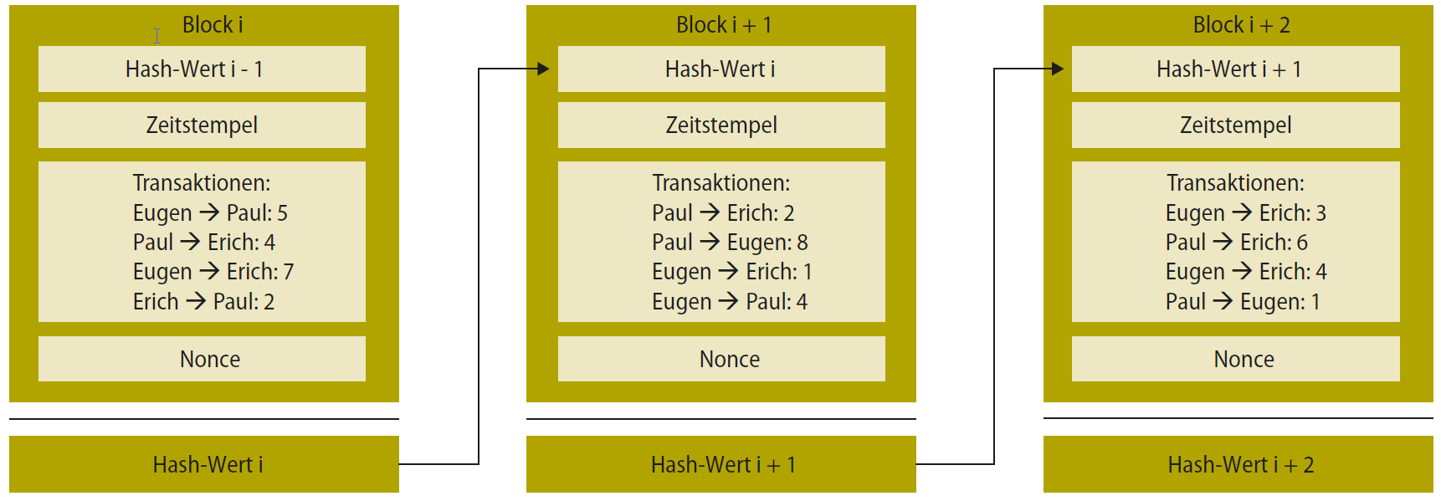
Basistechnik Blockchain: Distributed Ledger
Einträge werden in Blöcken gruppiert und die Blöcke miteinander verbunden.
Daraus entsteht ein elektronisches Register, jeder Teilnehmer erhält eine Kopie.
Blockchain: Datenblöcke (blocks) werden kryptographisch verkettet (chained) sowie verteilt (distributed) in einer Buchungsliste (ledger).
Notes:
Abgelegt werden in Blöcken gruppierte und miteinander verbundene Einträge.
Damit liegt ein elektronisches Register für digitale Datensätze, Ereignisse oder Transaktionen vor, das durch Teilnehmer eines verteilten Rechnernetzes dezentral verwaltet wird.
Jeder Teilnehmer führt eine Kopie des elektronischen Registers.
Der Blockchain-Begriff geht dabei auf das bereits erwähnte Whitepaper aus dem Jahre 2008 zurück und beruht im Wesentlichen darauf, dass Datenblöcke (blocks) mittels einer kryptographischen Funktion aneinander gekettet (chained) werden.

Slide 44
Basistechnik Blockchain: Transaktionsstufen
T.-Initiierung
Senden einer offenstehender Transaktionen digital signiert an das Netz
T.-Verifikation
Netz verbreitet offenstehende T. an alle Teilnehmer
T.-Validierung
Mehrere ausstehende T. werden in Block gesammelt und warten auf Validierung
PoW: Viele Miner versuchen neuen Block mit hohem Rechenaufwand zu verketten
Der schnellste Miner sendet erfolgreich verifizierten Block an Netzwerk und bekommt dafür als Belohnung Bitcoins
Blockchain-Update
Block-Kette wird um einen Block ergänzt
Notes:
Danach gelangt die verifizierte Transaktion mit anderen noch nicht bestätigten Transaktionen in eine Art Sammelbecken und wartet auf seine Validierung (Bestätigung).
Basiert der nun folgende Konsens-Mechanismus in Schritt 3 auf PoW, so versucht ein „Miner“ die Informationen noch nicht bestätigter Transaktionen mit den bereits bestehenden Blöcken zu verketten. Dazu kommen Hashing-Algorithmen zur Anwendung. Diese kryptografischen Funktionen haben bestimmte Vorgaben zu erfüllen, welche die Schwierigkeit des Prozesses determinieren. Bspw. rät der Miner einen Parameter der Hashfunktion, bis der Output die gesetzte Anforderung erfüllt. Zur Wahrung des festgelegten Zeitintervalls wird die Schwierigkeit dieses Rätsels dabei in Abhängigkeit der zur Verfügung gestellten Rechenleistung aller Miner im Netzwerk („hashrate“) dynamisch angepasst. Wurde das Rätsel gelöst, kann es durch nicht Ressourcen-intensives Nachrechnen der anderen Netzwerkteilnehmer rasch bestätigt werden.
Anschließend sendet der Miner den verifizierten Block an das Netzwerk, sodass er an die bestehende Kette an Blöcken angehängt wird und die Blockchain dadurch um ein Glied wächst (Schritt 4). Der Rechenwettbewerb bei PoW ist ressourcen-intensiv, da die Rechenoperationen mehrfach bis zum Erraten des richtigen Werts durchgeführt werden müssen. Als Vergütung für die Verrichtung seiner Arbeit erhält der Gewinner des Wettbewerbs die in dem neu hinzugefügten Block enthaltenen variablen Transaktions-gebühren des Senders sowie einen gem. Konsensprotokoll fixen Anteil von durch das Mining neu geschöpften Einheiten einer Kryptowährung.
Um dem Ressourcenverbrauch3 von PoW entgegenzuwirken, wurde als alternativer Konsens-Mechanismus PoS entwickelt. Anstatt eine Hashfunktion durch wiederholtes Raten zu lösen, muss nur das Hinterlegen eines Pfands nachgewiesen werden. Was bei PoW die Miner waren, sind bei PoS die Validatoren. Statt in Hardware zu investieren, hinterlegen sie eine pfandähnliche Einlage einer der Blockchain zugrunde liegenden Kryptowährung. Die Chance als Validator ausgewählt zu werden verhält sich linear-proportional zur Einlagenhöhe. Während PoW einem Rechenwettbewerb gleicht, kann man sich PoS demnach als Lotterie vorstellen. Mit Blick auf die Vergütung, erhält der Validator im Gegensatz zu PoW regelmäßig keinen fixen Anteil einer Kryptowährung. Da kein zusätzlicher Ressourcenaufwand notwendig ist, stellt er sich mit den variablen Transaktionsgebühren zufrieden.

Slide 45
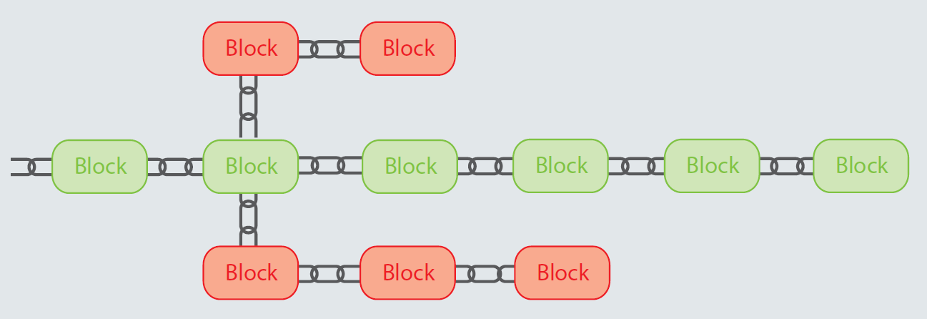
Basistechnik Blockchain: Problem Fork
Mehrere Miner berechnen gleichzeitig mit hohem Aufwand einen neuen Block
Es entsteht ein sogenannter Fork: Die Blockchain teilt sich in mehrere Äste auf.
Entwicklung zeigt, welcher Zweig am meisten akzeptiert wird.
Kürzere werden verworfen.
Erhebliche Energieverschwendung!
Notes:
In der Bitcoin-Blockchain werden neue Blöcke asynchron und von vielen
Teilnehmern parallel berechnet. Finden mehrere Miner gleichzeitig einen
Block, kann ein sogenannter Fork passieren: Die Blockchain teilt sich in
mehrere Äste auf. Über kurz oder lang wird sich aber ein Zweig als der
längste durchsetzen. Kürzere werden dann verworfen. Ein Angreifer
müsste mehr Rechenleistung als alle ehrlichen Miner zusammen haben,
um mit einer manipulierten Kette die echte zu überholen.

Slide 46
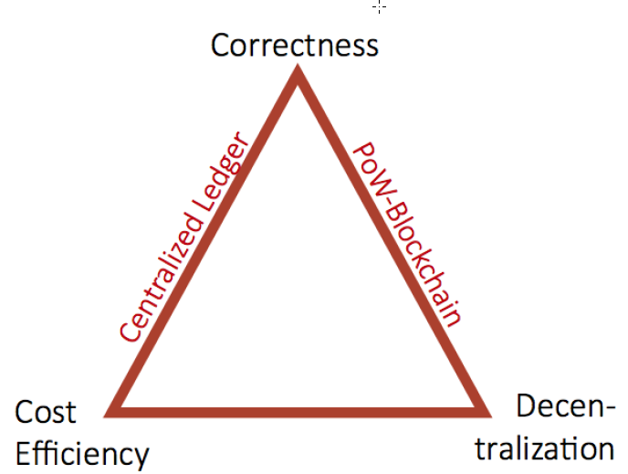
Basistechnik Blockchain: Triadisches Dilemma
Blockchain Economics, Joseph Abadi and Markus Brunnermeier 01/06/2018 Princton University

Slide 47
Basistechnik Blockchain: Transparenz
Öffentlich: Jeder hat Lese- und Schreibrechte
Privat: Rechte sind auf bestimmte Nutzergruppen beschränkt
Ohne Genehmigung: Jedermann kann sich an Erzeugung und Prüfung neuer Blöcke beteiligen
Mit Genehmigung: Berechtigte Knoten werden durch zentrale Autoritäten ausgewählt
Notes:
Transparenz als nächste Blockchain-Eigenschaft bedeutet, dass Transaktionen, die auf einer Blockchain gespeichert werden, beobachtbar und damit auch überprüfbar sind. Mit Transparenz einher geht die Nachvollziehbarkeit vergangener Transaktionen vonseiten der Teilnehmer. Allerdings kann diese Transparenz durch die Ausgestaltung der Blockchain eingeschränkt werden. Man unterscheidet in diesem Zusammenhang private und öffentliche Blockchains.
Bei öffentlichen Blockchains hat potenziell jeder Lese- und Schreibrechte für Transaktionen, die auf der Blockchain abgespeichert sind bzw. werden. Das bedeutet damit volle Transparenz der in der Blockchain abgespeicherten Daten. Dagegen entfernen sich private Blockchains von dieser Idealform, da sie die Rechte auf bestimmte Nutzergruppen beschränken.
Des Weiteren lassen sich Blockchain-Lösungen in Blockchains „ohne Genehmigung“ und „mit Genehmigung“ einteilen. „Ohne Genehmigung“ bedeutet, dass jedermann an Erzeugung und Prüfung neuer Blöcke partizipieren kann. Bei Blockchains „mit Genehmigung“ werden dazu berechtigte Knoten dagegen durch Konsortien oder zentrale Autoritäten ausgewählt.

Slide 48
Bitcoin (echtes Kryptogeld)
Selbst geschaffener immaterieller Vermögensgegenstand (Kategorie bei der Bilanzierung)
Geld wird direkt über Kommunikationsnetze übertragen (ohne Bank)
Ohne Bindung an irgendeine Währung
Datengeld in Dateiform ohne Substanz
Erzeugung kostet Aufwand (wie Gold schürfen)
Produkt hat aber keinen Wertanker außerhalb des Buchungssystems

Slide 49
Warum Libra
Vorteile für Facebook (klassisch):
Weitere Nutzer
Bessere Kenntnis Nutzerverhalten, Nutzereinkommen damit
Mehr Werbeeinnahmen
Bessere Einschätzung Kreditwürdigkeit
Vorteile für Libra-Association (Geld Herausgeber)
Zinseinnahmen durch Geldschöpfung (Seigniorage)
Geldpolitik
Wirtschaftskonkurrenz China – USA auch beim Geld
Alternative zu WeChat, AliPay
Stärkung Dollar gegen Renmimbi

Slide 50
Kryptogeld: Formen
“Echtes Kryptogeld”:
Keine Zentralinstanz
kein Wertanker
existiert nur als Eintrag in einem Buchungssystem (Bitcoin)
“Kryptogeld mit Wertanker” (stable coins)
Ist unterlegt mit “Reserven” wie Zentralbankgeld (Investmentfonds: Reales Vermögen oder Vermögensansprüche, wie Staatsanleihen oder Investitionen in Realwirtschaft)
“Kryptogeld einer Zentralinstanz” (in der Regel eine Bank)
Wertanker durch Zentralinstanz
Marktakzeptanz abhängig vom Status der Zentralinstanz
Risiko der Insolvenz der Zentralinstanz
Notes:
Crypto-assets and digital currencies
Technological developments and the fall in confidence in the banking system in the crisis have contributed to the cryptocurrency revolution. Simon Gleeson, author of The Legal Concept of Money, divides crypto-assets into three broad buckets, although many permutations are possible.13 Independent of the technological design, benefits and challenges, each has quite profound different legal, regulatory, and monetary consequences.
First, a “true cryptocurrency”, which has no “issuer”. Ie it is not backed by any assets and exists merely in the form of an entry on the ledger. Examples include Bitcoin.
Second, an “asset-backed crypto-asset”. Each registered unit carries an entitlement to a share of an underlying “property” which could be backed by one of one by fiat currency (so called stable coins) or a basket of investments. They can be issued for settlement convenience, payment processing or as an investment.
Third, a “sponsor-issued cryptocurrency”, mostly backed by a bank. This is a permissioned register operated by a sponsor manager or issuer and generally fully backed with assets. Each carries a right to redeem value by submitting a claim to the issuer. As a result, there is credit risk involved. Use cases suggested include making capital market settlement simpler.

Slide 51
Definitionen
Die Distributed-Ledger-Technologie (DLT) ist eine Technik zur Aufzeichnung von Informationen über eine auf mehrere Computer verteilte, d. h. dezentrale Datenbank. Regelmäßig beruht DLT auf der Public-Key-Kryptografie, einem kryptografischen System, das Schlüsselpaare verwendet: zum einen öffentliche Schlüssel, die öffentlich bekannt sind und der Identifizierung dienen und zum anderen private Schlüssel, die geheim gehalten werden und zur Authentifizierung und Verschlüsselung verwendet werden.
Blockchain ist ein Unterfall der DLT, bei der mehrere Informationen zu einem Block zusammengefasst und Blöcke in chronologischer Reihenfolge miteinander unter Einsatz kryptografischer Verfahren verkettet in verteilten Datenbanken gespeichert werden.
Krypto-Token oder Crypto-Assets sind die digitale, auf Kryptografie und der DLT beruhende Abbildung eines intrinsischen oder wahrgenommenen Wertes. Der Wert kann dabei auf verschiedensten Funktionalitäten, Eigenschaften oder mit dem Token verbundenen Rechten beruhen. Davon abgeleitet lassen sich vereinfacht drei Kategorien von Krypto-Token bilden – wobei viele Token Charakteristika mehrerer Kategorien aufweisen:
Zahlungstoken (virtuelle Währungen): Ihnen kommt meist (exklusiv oder u. a.) die Funktion eines privaten Zahlungsmittels zu und sie verfügen regelmäßig über keinen intrinsischen Wert und werden nicht von einer Zentralbank emittiert.
Wertpapier(-ähnliche) Token (Equity-und sonstige Investment-Token): Wer diese nutzt, hat mitgliedschaftliche Rechte oder schuldrechtliche Ansprüche vermögenswerten Inhalts, ähnlich wie bei Aktien und Schuldtiteln.
Utility-Token (App-Token, Nutzungstoken, Verbrauchstoken): Sie können nur im Netzwerk des Emissionsinstituts zum Bezug von Waren oder Dienstleistungen genutzt werden. Bei Utility-Token finden sich regelmäßig sehr komplexe rechtliche Gestaltungen.
Notes:
Die Distributed-Ledger-Technologie (DLT) ist eine Technologie zur Aufzeichnung von Informationen über eine auf mehrere Computersysteme verteilte, d. h. dezentrale Datenbank. Regelmäßig beruht DLT auf der Public-Key-Kryptografie, einem kryptografischen System, das Schlüsselpaare verwendet: zum einen öffentliche Schlüssel, die öffentlich bekannt sind und der Identifizierung dienen und zum anderen private Schlüssel, die geheim gehalten werden und zur Authentifizierung und Verschlüsselung verwendet werden. Blockchain ist ein Unterfall der DLT, bei der mehrere Informationen zu einem Block zusammengefasst und Blöcke in chronologischer Reihenfolge miteinander unter Einsatz kryptografischer Verfahren verkettet in verteilten Datenbanken gespeichert werden.
Krypto-Token oder Crypto-Assets sind die digitale, auf Kryptografie und der DLT beruhende Abbildung eines intrinsischen oder wahrgenommenen Wertes. Der Wert kann dabei auf verschiedensten Funktionalitäten, Eigenschaften oder mit dem Token verbundenen Rechten beruhen. Davon abgeleitet lassen sich vereinfacht drei Kategorien von Krypto-Token bilden – wobei viele Token Charakteristika mehrerer Kategorien aufweisen:
Zahlungstoken (virtuelle Währungen): Ihnen kommt meist (exklusiv oder u. a.) die Funktion eines privaten Zahlungsmittels zu und sie verfügen regelmäßig über keinen intrinsischen Wert und werden nicht von einer Zentralbank emittiert.
Wertpapier(-ähnliche) Token (Equity-und sonstige Investment-Token): Wer diese nutzt, hat mitgliedschaftliche Rechte oder schuldrechtliche Ansprüche vermögenswerten Inhalts, ähnlich wie bei Aktien und Schuldtiteln.
Utility-Token (App-Token, Nutzungstoken, Verbrauchstoken): Sie können nur im Netzwerk des Emissionsinstituts zum Bezug von Waren oder Dienstleistungen genutzt werden. Bei Utility-Token finden sich regelmäßig sehr komplexe rechtliche Gestaltungen.

Slide 52
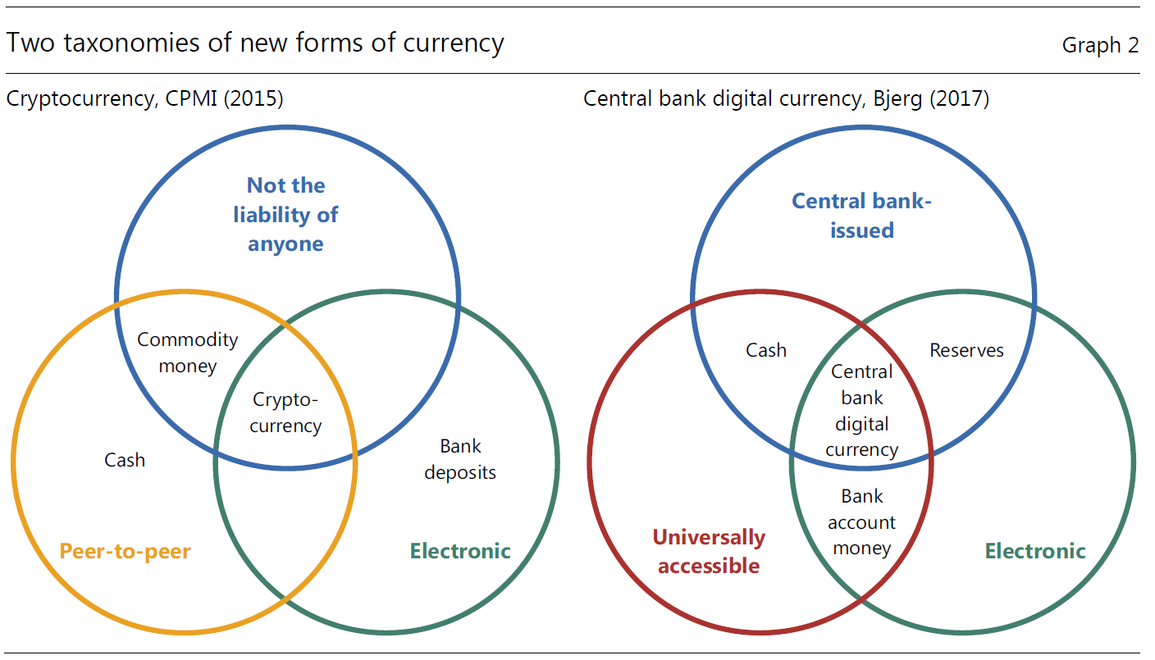
Geldformen
Central bank cryptocurrencies | BIS Quarterly Review | September 2017
Notes:
Commodity money: Warengeld
Not the liability of anyone: Kein Kreditgeld

Slide 53
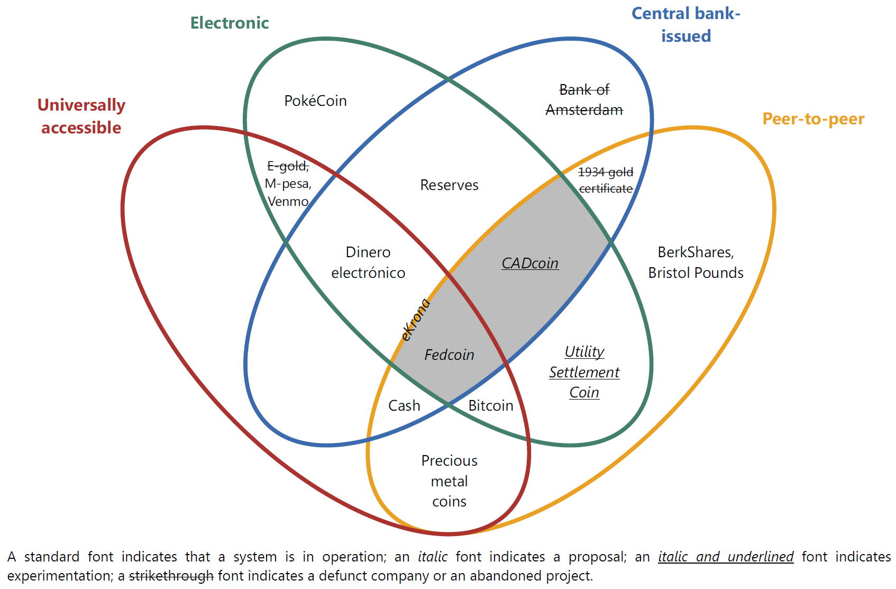
Die Geldblume
Central bank cryptocurrencies | BIS Quarterly Review | September 2017
Notes:
Dinero electrónico is a mobile payment service in Ecuador where the central bank provides the underlying
accounts to the public. Citizens can open an account by downloading an app, registering their national identity
number and answering security questions. People deposit or withdraw money by going to designated transaction
centres. As such, it is a (rare) example of a deposited currency account scheme. As Ecuador uses the US dollar as its
official currency, accounts are denominated in that currency.
Bitcoin is an example of a non-central bank digital currency. It was invented by an unknown programmer who
used the pseudonym Satoshi Nakamoto and was released as open-source software in 2009 along with a white paper
describing the technical aspects of its design (see Box A for further details).
PokéCoin is a currency used for in-game purchases in the Pokémon Go game and an example of a virtual
currency.
Utility Settlement Coin (USC) is an attempt by the private sector to provide a wholesale cryptocurrency. It is a
concept proposed by a collection of large private banks and a fintech firm for a series of digital tokens representing
money from multiple countries that can be exchanged on a distributed ledger platform (UBS (2016)). The value of
each country’s USC on the distributed ledger would be backed by an equivalent value of domestic currency held in a
segregated (reserve) account at the central bank.
The Bank of Amsterdam (the Amsterdamse Wisselbank) was established in 1609 by the City of Amsterdam to
facilitate trade. It is often seen as a precursor to central banks. A problem at the time was that currency, ie coins, was
being eroded, clipped or otherwise degraded. The bank took deposits of both foreign and local coinage at their real
intrinsic value after charging a small coinage and management fee. These deposits were known as bank money. The
Wisselbank introduced a book-entry system that enabled customers to settle payments with other account holders.
The Dutch central bank was established in 1814 and the Bank of Amsterdam was closed in 1820 (Smith (1776), Quinn
and Roberds (2014)).
The 1934 series gold certificate was a $100,000 paper note issued by the US Treasury and used only for official
transactions between Federal Reserve Banks. This was the highest US dollar-denominated note ever issued and did
not circulate among the general public. It is an example of non-electronic, restricted-use, government-backed, peerto-
peer money.
Examples of privately issued local currencies include the Bristol Pound and BerkShares, located in the righthand
petal. Stores in Bristol, United Kingdom, give a discount to people using Bristol Pounds, whereas BerkShares are
purchased at 95 cents on the dollar and are accepted at retail stores in the Berkshires region of Massachusetts at face
value.
Precious metal coins are examples of commodity money. They can be used as an input in production or for
consumption and also as a medium of exchange. This is in contrast to fiat money, which has no intrinsic use. Although
commodity money is largely a thing of the past, it was the predominant medium of exchange for more than two
millennia.
E-gold account holders used commercial bank money to purchase a share of the holding company’s stock of
gold and used mobile phone text messages to transfer quantities of gold to other customers. Payments between
e-gold customers were “on-us” transactions that simply involved updating customer accounts. E-gold ultimately failed.
But before it shut down in 2009, it had accumulated over 5 million account holders. Many current private mobile
payment platforms, such as Venmo (a digital wallet with social media features popular with US college students) and
M-pesa™ (a popular mobile money platform in Kenya and other East African countries), employ a similar “on-us”
model. Users transfer either bank deposits or cash to the operator, who gives them mobile credits. These credits can
be transferred between platform participants using their mobile devices or redeemed from the operator for cash or
deposits. The daily number of M-pesa transactions dwarfs those conducted using Bitcoin. However, in terms of value,
worldwide Bitcoin transfers have recently overtaken those conducted on the M-pesa platform (Graph 1, right-hand
panel).

